Slide 1

Conceptos y Pilares de POO
Introducción a la Programación y Computación 1
Escuela de Ingenieria de Ciencias Y Sistemas
Facultad de Ingenieria
Universidad de San Carlos de Guatemala

Slide 2

Agenda
Concepto de abstracción y clasificación
Clases y objetos
Mensajes y métodos
Pilares de POO: Abstracción, Encapsulamiento, Polimorfismo, Herencia
Los miembros de una clase
Atributos y métodos (operaciones)
Constructores y Destructores
Modificadores de visibilidad: Privado, Público, Protegido

Slide 3
Abstracción
La abstracción en Java es un concepto fundamental de la Programación Orientada a Objetos (POO) que se centra en ocultar los complejos detalles de implementación y mostrar sólo las características esenciales de un objeto. Ayuda a reducir la complejidad y el esfuerzo de programación al proporcionar una separación clara entre las propiedades abstractas y los detalles de implementación.
Simplificación: La abstracción permite a los desarrolladores trabajar con sistemas complejos simplificando las interacciones con ellos.
Reutilización del código: Al definir interfaces comunes, la abstracción fomenta la reutilización del código en diferentes implementaciones.
Seguridad mejorada: Oculta los detalles internos de implementación, protegiendo así el código de accesos y modificaciones no autorizados.

Slide 4
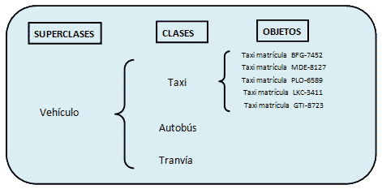
Clasificación
La clasificación es el proceso de organizar objetos en clases basadas en sus características comunes. Es decir, se crean clases para agrupar comportamientos y atributos similares.

Slide 5
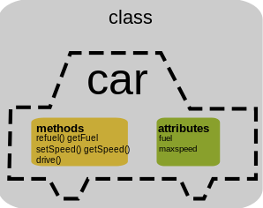
Clase
Una clase es un elemento de la programación orientada a objetos que actúa como una plantilla y va a definir las características y comportamientos de una entidad.

Slide 6
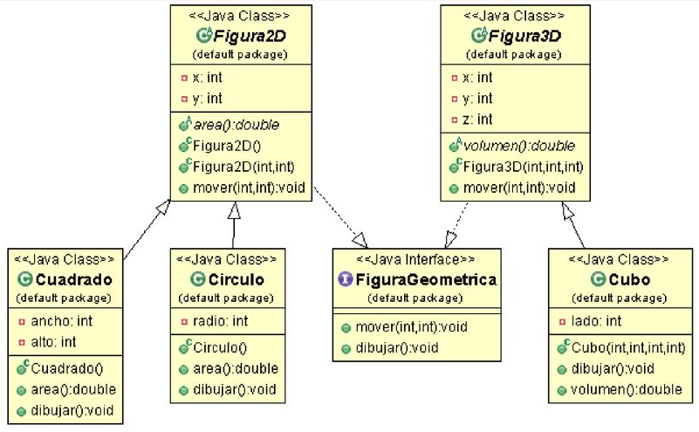
Clase Abstracta
Las clases abstractas son aquellas que dejan sin implementar algunos miembros o todos ellos para que las clases derivadas puedan proporcionar las implementaciones

Slide 7
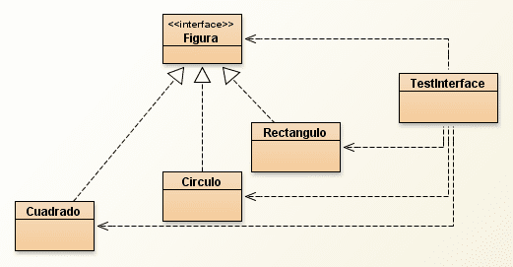
Interfaz
Una interfaz es un medio común para que los objetos no relacionados se comuniquen entre sí. Estas son definiciones de métodos y valores sobre los cuales los objetos están de acuerdo para cooperar.

Slide 8
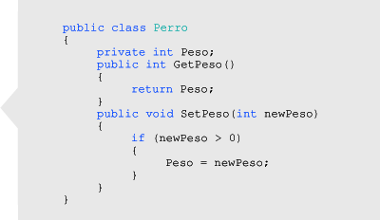
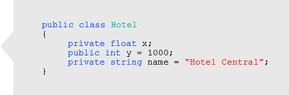
¿Qué contiene una clase?
Los miembros de una clase son un conjunto de elementos que definen a los objetos (atributos ó propiedades), así como los comportamientos o funciones (métodos) que maneja el objeto. Entonces tenemos que una clase es la estructura de un objeto, es decir, la definición de todos los elementos de que está hecho un objeto.
Los métodos de una clase se declaran de la siguiente forma:
Los atributos se declaran de la siguiente forma:

Slide 9
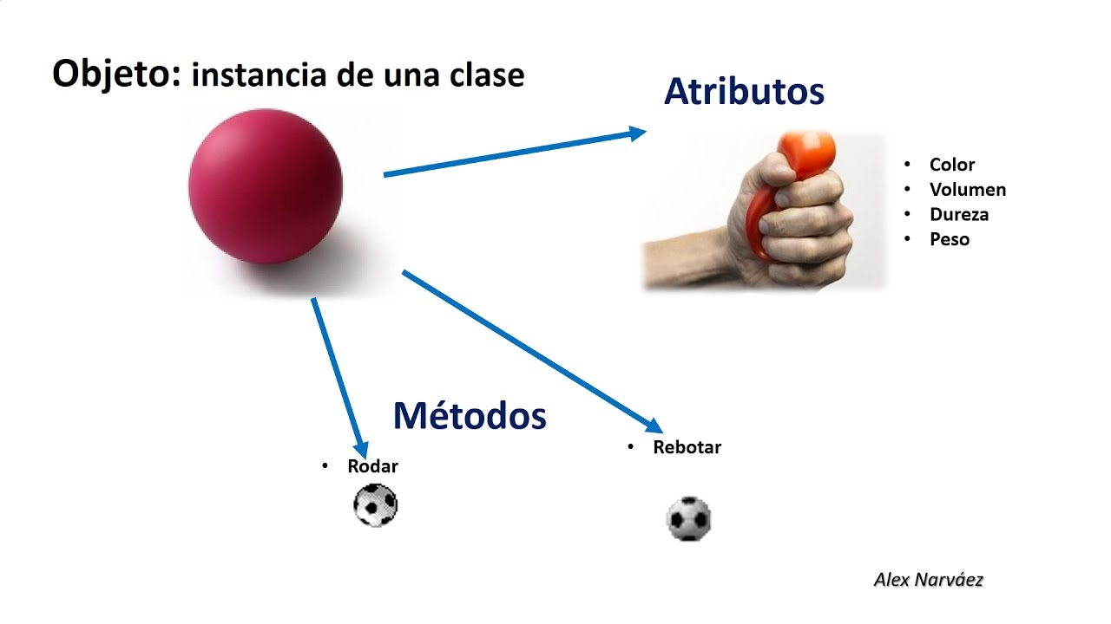
Objeto
Representa alguna entidad de la vida real, es decir, alguno de los objetos únicos que pertenecen al problema con el que nos estamos enfrentando, y con el que podemos interactuar.

Slide 10
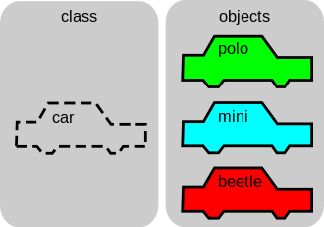
Objeto
Atributos: Son las características individuales que diferencian un objeto de otro y determinan su apariencia, estado u otras cualidades.
Métodos: Son funciones o procedimientos que se definen dentro de una clase y se utiliza para representar el comportamiento de un objeto
Constructor: Es una subrutina cuya misión es inicializar un objeto de una clase.

Slide 11
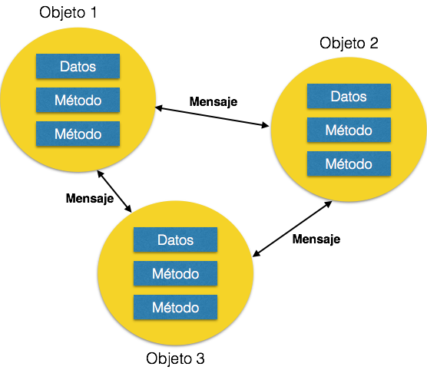
Mensajes
Los objetos interactúan enviándose mensajes unos a otros. Tras la recepción de un mensaje el objeto actuará. La acción puede ser el envío de otros mensajes, el cambio de su estado, o la ejecución de cualquier otra tarea que se requiera que haga el objeto.

Slide 12
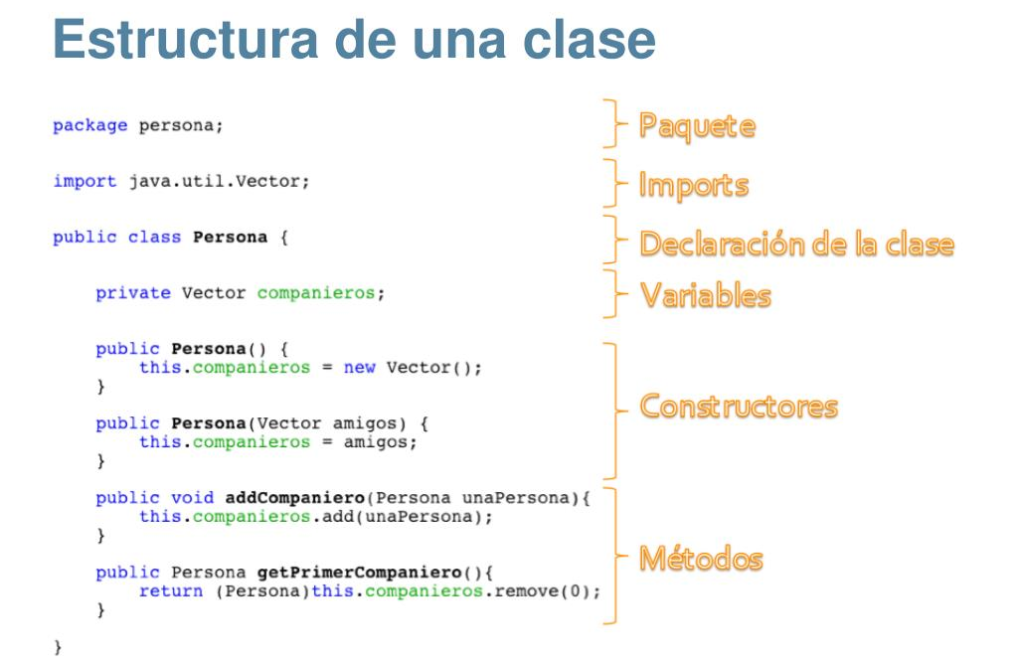
Métodos
Un método se implementa en una clase, y determina cómo tiene que actuar el objeto cuando recibe un mensaje.

Slide 13
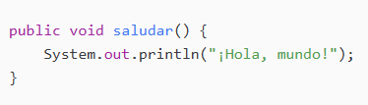
Métodos sin retorno
Estos métodos son aquellos que no devuelven ningún valor. Se utilizan principalmente para ejecutar un conjunto de instrucciones o modificar el estado de un objeto.

Slide 14
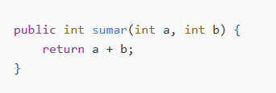
Métodos con retorno
Estos métodos devuelven un valor después de su ejecución. Este valor puede ser de cualquier tipo de dato válido en Java, como enteros, cadenas de texto, booleanos, entre otros. Por ejemplo, el resultado de una operación aritmética:

Slide 15

Métodos estáticos
Los métodos estáticos están asociados a la clase en lugar de una instancia de la clase. Estos métodos se pueden invocar directamente sin la necesidad de crear un objeto.

Slide 16
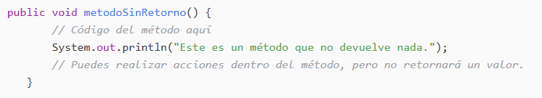
Declaración de métodos
Para declarar un método, debemos especificar el tipo de dato que devolverá (si es que devuelve algún valor), seguido del nombre del método y los parámetros que recibe (si los tiene). El cuerpo del método contiene el código a ejecutar y, finalmente, se utiliza la palabra clave return para devolver un resultado, en aquellos métodos con valores de retorno.
En el caso de métodos que no devuelven nada y que no admiten parámetros, debemos poner la clase reservada void al comienzo de la declaración del método, la estructura es la siguiente:

Slide 17
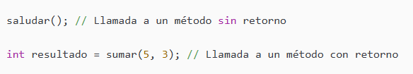
Llamada de métodos
Una vez que hemos declarado un método, podemos llamarlo desde otro lugar de nuestro código. La llamada de un método se realiza utilizando su nombre seguido de paréntesis, y se pueden pasar los argumentos correspondientes si es necesario.

Slide 18
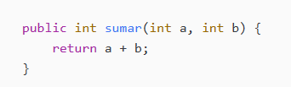
Retorno de métodos
En Java, los métodos con retorno utilizan la palabra clave return para devolver un valor al lugar donde se llaman. El tipo de dato devuelto debe ser coherente con la declaración del método.

Slide 19
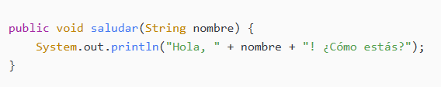
Parámetros en Java
En Java, los parámetros son elementos clave que nos permiten recibir información en un método. Son variables que actúan como recipientes para los datos que debemos proporcionar al llamar a un método. Estos parámetros se definen en la declaración del método y especifican el tipo de dato y nombre que se espera recibir.

Slide 20
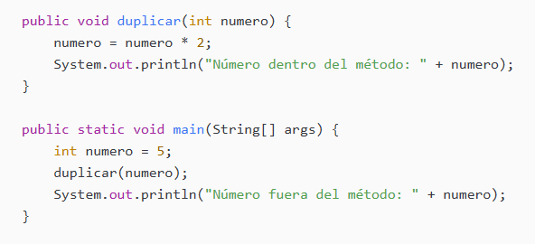
Parámetros de valor
En Java, los parámetros de valor se utilizan para transmitir información a un método. Cuando se pasa un parámetro de valor a un método, se crea una copia del valor pasado a ese método. Esto significa que cualquier cambio realizado en el parámetro dentro del método no afectará a la variable original fuera del mismo.

Slide 21
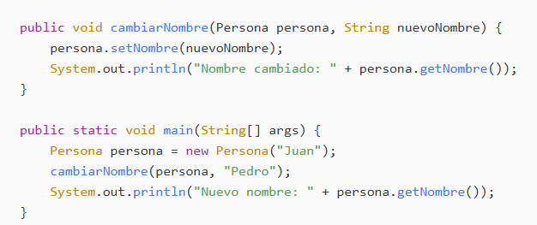
Parámetros de referencia
En Java, los parámetros de referencia se utilizan para transmitir información a un método de referencia. Cuando se pasa un parámetro de referencia a un método, se pasa la dirección de memoria del objeto o la referencia al objeto en sí mismo. Esto permite que el método pueda acceder y modificar el estado del objeto original.

Slide 22
Pilares de la Programación Orientada a Objetos
Abstracción
Encapsulamiento
Polimorfismo
Herencia

Slide 23

Abstracción
Por definición, la abstracción es usar cosas simples para representar cosas complejas. En Java, esto se traduce como la creación de objetos, variables y clases para representar código y datos enmascarados. Evita repeticiones y trabajo, así como facilita el entendimiento y la integración.
En resumen, la abstracción es el proceso de definir los atributos de y métodos de una clase.

Slide 24

Encapsulamiento
Es la práctica de mantener los campos de una clase ocultos, proveyendo acceso a estos por medio de métodos y funciones públicas. Esto crea barreras protectoras entre los datos y códigos, para la misma clase. Así, los objetos son reutilizables en componentes de código o variables que no permitan acceder a la data de un sistema completo.
GET (Obtener)
Es una función la cuál hace que se pueda acceder al atributo de un objeto.
SET (Modificar)
Es un método que permite cambiar el valor del atributo de un objeto.

Slide 25
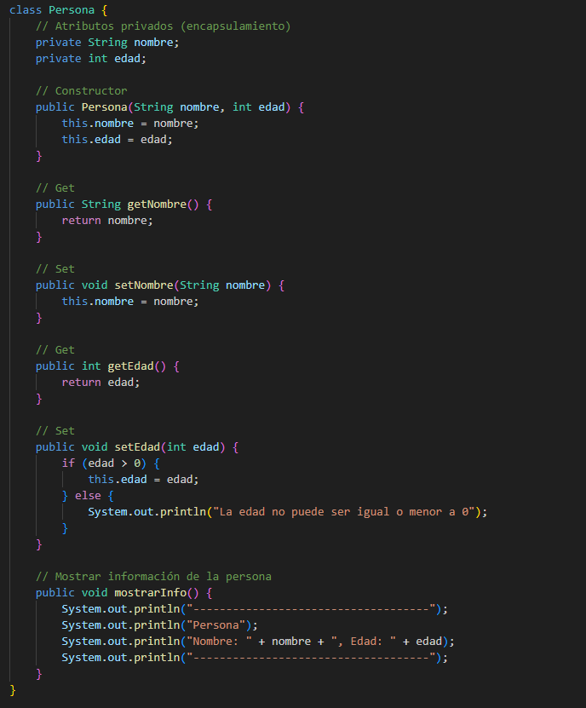
Ejemplo Encapsulamiento

Slide 26
Polimorfismo
El polimorfismo es un principio de POO, el cuál permite que una misma interfaz o método pueda comportarse de diferentes maneras según el objeto que lo implemente.
Existen dos tipos principales:
Polimorfismo en tiempo de compilación (estático): Se logra mediante sobrecarga de métodos o operadores.
Ejemplo: Un método con el mismo nombre pero diferente cantidad o tipo de parámetros.
Polimorfismo en tiempo de ejecución (dinámico): Se logra mediante herencia y sobreescritura de métodos, donde una clase hija redefine el comportamiento de un método de su clase base.
El polimorfismo permite escribir código más flexible y reutilizable, dando la opción de tratar objetos de diferentes tipos de manera uniforme.

Slide 27
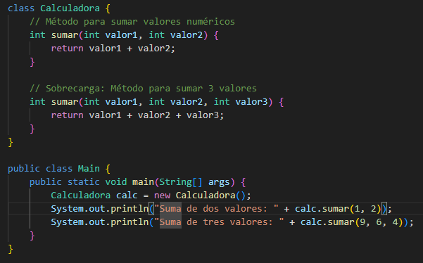
Ejemplo Polimorfismo en tiempo de Compilación

Slide 28
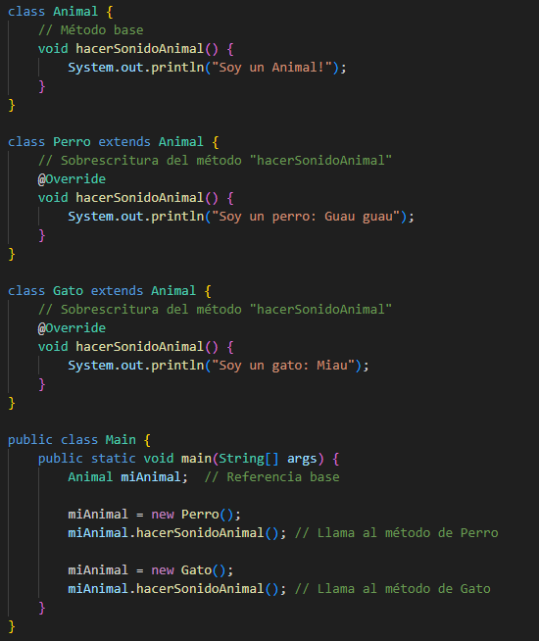
Ejemplo Polimorfismo en Tiempo de Ejecución

Slide 29
Herencia
Permite a una clase (llamada clase hija o subclase) heredar propiedades y métodos de otra clase (llamada clase padre o superclase).
Características principales:
Reutilización de código: La subclase reutiliza atributos y métodos de la superclase.
Extensibilidad: La subclase puede añadir nuevos atributos y métodos o sobrescribir los existentes de la superclase.
Relación jerárquica: Representa una relación del tipo "es un" (Gato "es un" Animal).

Slide 30
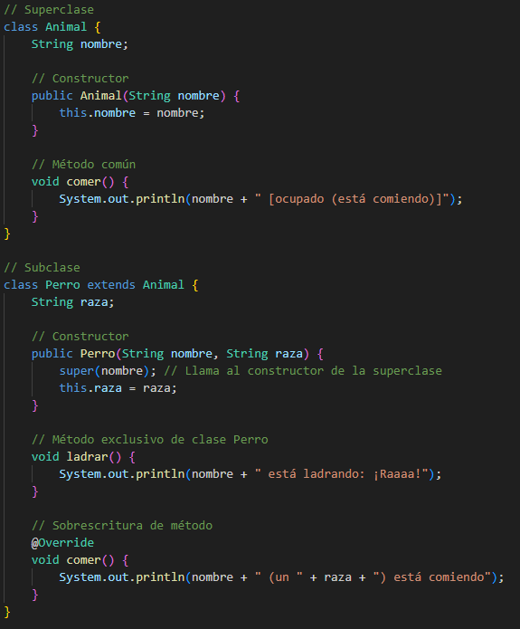
Ejemplo Herencia

Slide 31
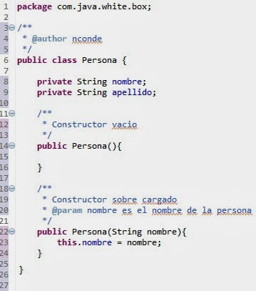
Constructores
Un constructor en Java es un método especial que se utiliza para inicializar objetos. Un constructor es llamado cuando un objeto de una clase es instanciado. Se utiliza para asignar valores iniciales a atributos. Los métodos y funciones de un objeto son almacenados en el mismo entorno que la clase, pero son definidos en tiempo de compilación.

Slide 32
Destructores
En lenguajes como C++, un destructor es un método especial que se llama automáticamente cuando un objeto deja de existir (por ejemplo, cuando sale del ámbito o se elimina explícitamente). Su propósito principal es liberar recursos asociados al objeto, como memoria dinámica, archivos abiertos, conexiones de red, etc.
En Java, la gestión de memoria está automatizada gracias al Garbage Collector (GC) , que se encarga de liberar la memoria ocupada por objetos que ya no son accesibles. Por esta razón, Java no tiene destructores en el sentido tradicional.

Slide 33



Modificadores de Visibilidad
Privado: No se puede accesar fuera de una clase.
Publico: Se puede acceder desde cualquier clase desde cualquier paquete.
Protegido: Se puede acceder desde cualquier clase del mismo paquete.

Slide 34

¡GRACIAS POR SU ATENCIÓN!
DUDAS
RECUERDA QUE TENEMOS NUESTRO FORO SEMANAL DONDE PUEDES CONSULTAR CUALQUIER DUDA QUE TE SURJA EN LA SEMANA

